Slide 1
الرؤية المستقبلية للمدينة

Slide 2
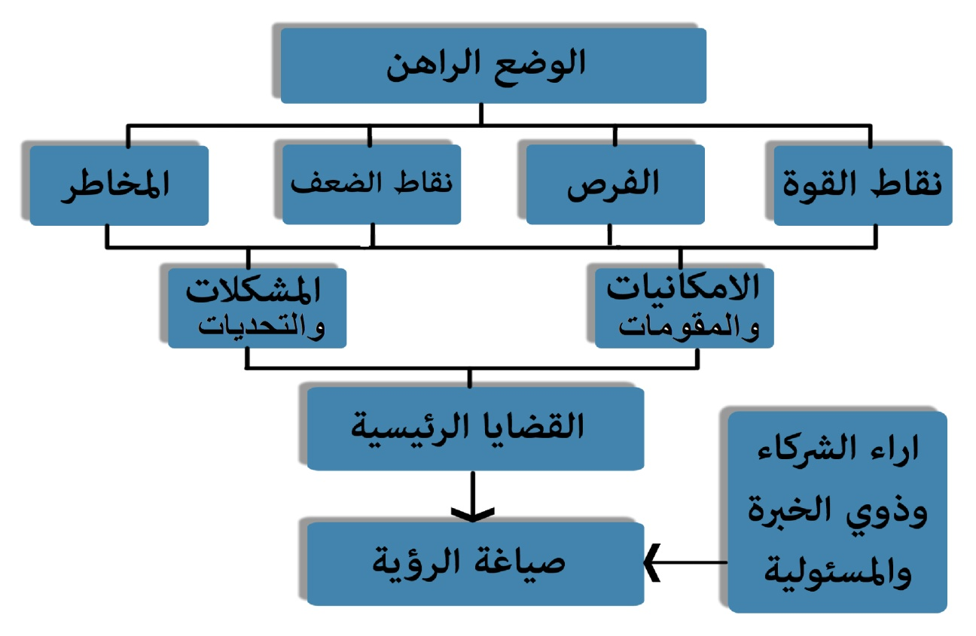
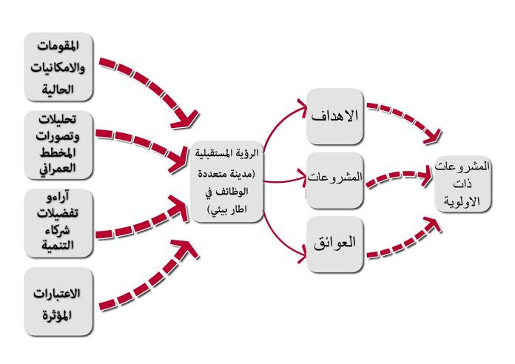
مراحل صياغة الرؤية المستقبلية
مفهوم الرؤية
يمكن التوصل الى الرؤية من خلال تحليل الوضع الراهن للمدينة للتوصل الى نقاط القوة والضعف ، وكذلك معرفة الفرص والمخاطر من دراسة المناطق المحيطة ، ومن هنا يمكن التوصل الى الامكانيات المتاحة وكذلك المشكلات والقضايا الرئيسية .
مفهوم الرؤية المستقبلية :-
الرؤية هي تصور لوضع المدينة المستقبلي بناء علي المقومات والامكانيات الحالية بالمدينة وتحليلات المخطط العمراني وآراء شركاء التنمية وتهدف الي اظهار القدرة الاقتصادية للمدينة عما يجاورها من مدن الاقليم وتحديد هويتها ودورها المميز . مما يجعلها نقطة جذب لكثير من الاستثمارات التي تدفع بتنمية المدينة نحو المستقبل.

Slide 3
بدائل الرؤية المستقبلية للمدينة
مدينة زراعية سياحية
مدينة زراعية ذات صناعات لحماية البيئة
مدينة زراعية
الاستغلال الامثل للموارد السياحية الموجودة بالمدينة .
اقامة مشاريع سياحية للاستفادة من نهر النيل ووجود مرسى نهري يمكن الاستفادة منه والمنطقة الاثرية .
اضافة الى زيادة نسبة الزراعة في المدينة.
التنشيط المتكامل لقطاعي الزراعه والصناعة وخاصة الاعتماد على المنتجات الزراعية .
لعمل توازن بين التنمية الحضرية والتنمية الريفيه بالمدينة حيث يبلغ نسبة عدد العاملين بقطاعي الزراعة والصناعة ( 29.63%& 4.63%%) على التوالي من جملة العاملين .
لتوافر الاراضي الزراعية ذات الجودة والخصوبة العالية .
لتوجه استراتيجية التنمية لزيادة نسبة الزراعة بوجه عام .
ارتفاع عدد العاملين بقطاع الزراعه ويزيد نسبة مساهمة قطاع الزراعه في الدخل المحلي للمدينة وذلك عن طريق مشروعات الاستصلاح المقترحة
بدائل الرؤية
الرؤية المستقبلية للمدينة
" مدينة زراعية ذات صناعات لحماية البيئة"

Slide 4
التحديات العامة للرؤية :
المقومات العامة للرؤية :
الاهداف العامة للرؤية :
قلة الاهتمام بشبكة المرافق بالمدينة.
وجود اراضي زراعية ذات انتاجية عالية ويمكن زيادة الرقعة الزراعية عن طريق اراضي الاستصلاح الزراعي.
الارتقاء بالبيئة العمرانية للمدينة وتحسين الظروف المعيشية للسكان .
وجود مناطق متدهورة بالمدينة.
الامتداد العشوائي على الاراضي الزراعية.
قرب المدينة من الموارد الاقتصادية الطبيعية والتي تقام عليها الصناعات المختلفة .
تعظيم الاستفادة من الاراضي والمقومات المكانية والطبيعية بالمدينة.
عدم وجود نسق واضح للتوزيع العادل حسب نطاقات الخدمة لمعظم الخدمات بالمدينة على المناطق المختلفة مع الاخذ فى الاعتبار النسبة الجيدة للخدمات التعليمية والصحية بالمدينة .
وقوعها على نهر النيل والذي يقترح عليه اقامة خدمات سياحية مما يرفع من دور المدينة الخدمي على مستوى المحافظة .
الاهداف والمقومات والتحديات العامة للرؤية
اقامة قطاع خدمات كفء يقود عجلة التنمية بالمدينة.
عدم التعاون بين اطراف الشراكة المجتمعية بالمدينة.
مساهمة قطاع الخدمات في الناتج المحلي للمدينة والذي يصل الى 37% وارتفاع نسبة العاملين في هذا القطاع.
دعم الأقتصاد المحلي وإنشاء مناطق صناعية .
عدم وجود الدعم المادي المناسب للاقليم لعدم وجود موازنة لتحقيق أهداف الرؤيا .
المركزية فى إتخاذ القرارات مما يؤدي الى عرقلة حركة التنمية.
وجود المنطقة الاثرية - الاستفادة من هذا الاثر الهام يمكن تفعيل دور السياحة بها وذلك يعطي تنوع في الانشطة الخدمية للمدينة .
تدعيم المرافق الأساسية وتوفيرها والحفاظ عليها ومتابعتها وتطويرها .
عدم تنشيط الصناعات القائمة على استغلال الموارد الطبيعية بالمدينة.

Slide 5
ثانيا : قطاع العمران :
اولا : قطاع الاقتصاد المحلي :
تطوير المناطق المتدهورة عمرانيا بقلب المدينة .
تنويع مصادر الدخل .
تحسين الهيكل العمراني بالمناطق الغير مخططة بالمدينة .
دفع عجلة التحضر بالمدينة وخلق خدمات (تجارية – خدمية) تقود عملية التنمية بالمدينة.
الأستفادة من موقع المدينة على نهر النيل والذي يحقق الرؤيا السياحية للمدينة.
تعظيم الاستفادة من الاراضي والمقومات المكانية والطبيعية للمدينة.
الاهداف الفرعية ( القطاعية)
الحفاظ على البيئة العمرانية وتقليل نسب التلوث بها .
تحقيق قاعدة اقتصادية تنافسية ديناميكية تعتمد على قطاعات اقتصادية متعددة
رفع كفاءة واستغلال الخدمات القائمة مع التركيز على المناطق الاكثر فقراً فى الانشطة والخدمات.
توفير فرص عمل بالمدينة.

Slide 6
ثالثا : قطاع الخدمات والبنية الاساسية :
توفير وسائل امنة للنقل العام ذو تعريفة محددة ومناسبة لكافة طوائف المدينة .
رفع كفاءة الخدمات الحالية وتوفير خدمات جديدة لسد العجز الحالي والاحتياج المستقبلي .
دعم قطاع التغذية بالمياة وزيادة قدرته الاستيعابية لتلبية الاحتياجات المستقبلية
تخصيص مواقع للخدمات على المستوى المحلي .
تخصيص مواقع للانشطة الاقتصادية التجارية .
تطوير منظومة التخلص من القمامة .
الاهداف الفرعية ( القطاعية)
دعم البنية التحتية للاقتصاد .
الاستفادة من المخلفات الصلبة الناتجة من منطقة الدراسة.
تحقيق استدامة بيئية.
تحسين الخدمة الكهربة ومنع التوصيلات العشوائية وسرقة التيار .
تدعيم المرافق الاساسية وتوفيرها لتحسين الظروف المعيشية للسكان.
تدعيم الاطار المؤسسي من خلال الادارات المسئولة عن البنية الاساسية للحفاظ عليها ومتابعتها.

Slide 7
القطاع | اسم المشروع | نوع المشروع | المستفيد
قطاع الاقتصاد | إنشاء مركز تدريب حرفى ومهني. | استثمارى | سكان المدينة
 | إنشاء مركز تراثي يضم مركز لصناعة وإنتاج وبيع الكليم. | استثمارى | سكان المدينة
 | صناعات قائمة على تدوير المخلفات الزراعية والحيوانية. | استثمارى | سكان المدينة
 | إقامة مصنع لفرز وتدريج وحفظ الخضروات. | استثمارى | سكان المدينة
 | إقامة مصنع لانتاج منتجات الالبان. | استثمارى | سكان المدينة
 | اقامة مصنع للاعلاف التقليدية وغير التقليدية. | استثمارى | سكان المدينة
 | مشروع صناعة البطاطين من صوف الأغنام. | استثمارى | سكان المدينة
 | مشروع صناعة منتجات خوص النخيل. | استثمارى | سكان المدينة
 | مشروع صناعة منتجات المشربية من جريد النخيل. | استثمارى | سكان المدينة
 | استصلاح مساحة 2000 فدان في الظهير الصحراوي للمدينة وتوزعها على الشباب | استثمارى | سكان المدينة
المشروعات المحققة للرؤية

Slide 8
القطاع | اسم المشروع | نوع المشروع | المستفيد
قطاع العمران | اقامة وحدات سكنية منخفضة التكاليف (10 عمارات اسكان حكومي) | استثمار | سكان المدينة
 | انشاء 2409 وحدة سكنية في مناطق الامتداد العمراني لسد الاحتياج من الزيادة السكنية على مراحل زمنية حتى سنة الهدف (اصدار قرار تخصيص اراضي وعمل مشروع تقسيم). | استثمار | سكان المدينة
 | الاحلال والتجديد لعدد 1491 وحدة سكنية مضارة بالمناطق المتدهورة بالمدينة حتى سنة الهدف. | اجرائي | سكان المناطق المتدهورة
 | الاحلال والتجديد لاسكان مناطق اعادة التخطيط بالمدينة بعدد 587 وحدة . | اجرائي | سكان المناطق المتدهورة
 | تشجيع اشغال الوحدات الخالية والتي يصل عددها الى 601 وحدة عام 2016. | اجرائي | سكان المدينة
 | عمل تشجير وتنسيق وترميم للمنطقة الاثرية لهرم الكولا والمنطقة المحيطة به. | اجرائي | سكان المدينة
 | انشاء جهاز لتحسين الظروف العمرانية للاسكان القائم. | اجرائي | سكان المدينة
 | انشاء قاعدة معلومات باستخدام G.I.S لنظم ادارة العمران. | اجرائي | سكان المدينة
 | اقامة دورات تدريبية لرفع كفاءة ادارة العمران والبيئة. | بناء قدرات | سكان المدينة
 | انشاء ادارة للتعاون مع الجهات المانحة والتعاون الدولى لتطوير المناطق المتدهورة. | اجرائي | سكان المدينة
المشروعات المحققة للرؤية

Slide 9
القطاع | اسم المشروع | نوع المشروع | المستفيد
قطاع الخدمات | انشاء عدد 2 مدرسة ابتدائية و 2 مدرسة اعدادي في حال تنفيذ مرحلة التعليم الاساسي على قسميها، وكذلك عدد واحد مدرسة ثانوي عام وعدد مدرسة تجارية (على عدة مراحل) . | اجرائى | سكان المدينة
 | تطوير المركز الطبي القائم ورفع كفائته وتحويله الى مستشفى (30) سرير. | اجرائى | سكان المدينة
 | او انشاء مستشفى عام سعة (30) سرير (بديلا للمركز الطبي) | اجرائى | سكان المدينة
 | انشاء عدد 2 وحدة صحية. | اجرائى | سكان المدينة
 | انشاء عدد 2 وحدة اجتماعية ، ومركز تدريب فتيات وعدد 3 نوادي اجتماعية. | اجرائى | سكان المدينة
 | الخدمات الثقافية : انشاء بيت للثقافة جديد . | اجرائى | سكان المدينة
 | انشاء عدد 3 مكتبة طفل (على عدة مراحل) .. | اجرائى | سكان المدينة
 | الخدمات الرياضية : انشاء نادي رياضي. | اجرائى | سكان المدينة
 | رفع كفاءة مراكز الشباب الحالية. | اجرائى | سكان المدينة
 | الخدمات الامنية مطلوب توفير اراضي لانشاء نقطة اطفاء. | اجرائى | سكان المدينة
المشروعات المحققة للرؤية

Slide 10
القطاع | اسم المشروع | نوع المشروع | المستفيد
الطرق | انشاء موقف لخطوط النقل الجماعي الاقليمي . | اجرائي | سكان المدينة
 | رفع كفاءة الطريق الاقليمي بطول 4.5كم (الانارة – الرصف- الارصفة الجانبية). | اجرائي | سكان المدينة
 | رصف وانارة الطرق الداخلية الرئيسية (شارع البيئة بطول 4.5 كم والوصلات الطولية المتقاطعة مع الطريق الاقليمي بعدد 4 وصلات بطول 0.4كم لكل واحدة. | اجرائي | سكان المدينة
 | تطوير المداخل الرئيسية للمدينة (المدخل الشمالي والجنوبي) | اجرائي | سكان المدينة
قطاع التغذية بمياه الشرب | زيادة طاقة محطات المياه القائمة . | اجرائي | سكان المدينة
 | إحلال وتجديد مواسير شبكة المياه القديمة والمتهالكة . | اجرائي | سكان المدينة
 | إحلال وتجديد وزيادة قطر مواسير شبكة المياه الصغيرة . | اجرائي | سكان المدينة
 | إقامة خزانات أرضية جديدة لمياه الشرب لتلبية متطلبات الطوارئ . | اجرائي | سكان المدينة
 | إقامة خزانات عالية لمياه الشرب لتحسين ضغوط المياه بالشبكة . | اجرائي | سكان المدينة
 | مد شبكات المياه لمناطق التوسعات المستقبلية التي سوف يتم اقتراحها بهذا المخطط . | اجرائي | سكان المدينة
المشروعات المحققة للرؤية

Slide 11
القطاع | اسم المشروع | نوع المشروع | المستفيد
قطاع الصرف الصحي | سرعة الانتهاء من مشروع الصرف الصحي الجاري تنفيذه لخدمة كامل مناطق المدينة القائمة . | اجرائي | سكان المدينة
 | مد شبكات الصرف الصحي لمناطق التوسعات المستقبلية التي سوف يتم اقتراحها بهذا المخطط . | اجرائي | سكان المدينة
قطاع التخلص من المخلفات الصلبة | توفير آليات جديدة لجمع ونقل المخلفات الصلبة . | اجرائي | سكان المدينة
 | إنشاء مدفن صحي للقمامة (أو مصنع للسماد العضوي) (يتم اختيار المدفن أو مصنع التدوير ويتم توضيح أن المدفن هو أكثر ملائمة نظرا لكثرة أعطال مصانع التدوير ) . | اجرائي | سكان المدينة
المشروعات المحققة للرؤية

Slide 12
القطاع | اسم المشروع | نوع المشروع | المستفيد
قطاع الكهرباء | زيادة سعة محطة المحولات المغذية للمدينة | اجرائي | سكان المدينة
 | إنشاء لوحات توزيع بسعات مناسبة للاستهلاك. | اجرائي | سكان المدينة
 | إحلال محولات التوزيع الغير نمطية إلي نمطية وتدعيم الشبكة بالمحولات المناسبة. | اجرائي | سكان المدينة
 | إنشاء شبكة توليد منزلية بالطاقة الشمسية. | اجرائي | سكان المدينة
 | إنشاء وحدات توليد الطاقة من المخلفات الزراعية. | اجرائي | سكان المدينة
قطاع الاتصالات | إحلال السنترال العامل لسنترال MSAN متوافق مع الالياف الضوئية . | اجرائي | سكان المدينة
 | إحلال شبكة التوزيع لشبكة ألياف ضوئية. | اجرائي | سكان المدينة
 | إحلاال البث التلفيزيوني إلي البث الارضي عن طريق الالياف الضوئية | اجرائي | سكان المدينة
 | إنشاء أندية ذكية. | اجرائي | سكان المدينة
 | الاستفادة من المخلفات الالكترونية. | اجرائي | سكان المدينة
المشروعات المحققة للرؤية

